Slide 1
Magnetic Sensor Characterization and Signal Conditioning for Position and Speed Estimation of BLDC Motors
Bearbeiter: Julien Aziz
Betr. Mitarbeiter: Jana Mayer, Ajit Basarur
Referent: Uwe D. Hanebeck
RBet
Intelligent Sensor-Actuator-Systems Laboratory (ISAS),
Institute for Anthropomatics and Robotics,
Karlsruhe Institute of Technology (KIT),
Karlsruhe, Germany
http://isas.uka.de

Slide 2
Gliederung
Motivation
Sensor Position
Signal Rekonstruktion
Schätzmodell
Evaluation
Fazit und Ausblick
Betr. Mitarbeiter:

Slide 3
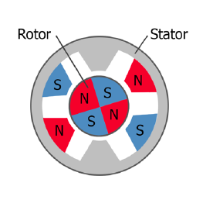
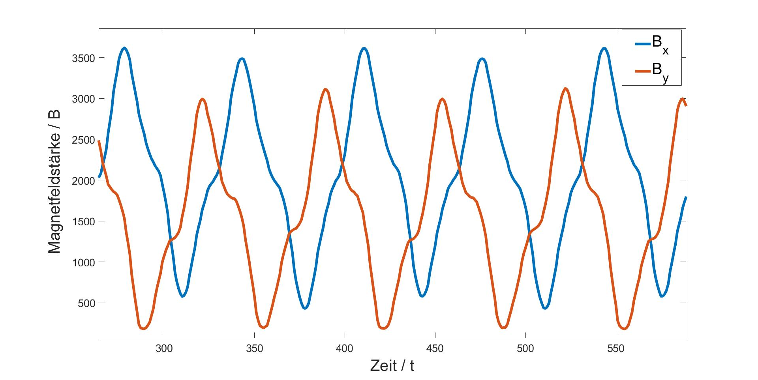
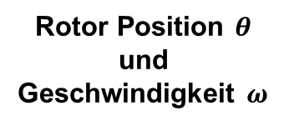
Motivation
Ziel: Präzise Bestimmung der Rotorposition von BLDC-Motoren anhand des Magnetfelds in Echtzeit
Messung
Schätzung
Rotor Position $θ$ und Geschwindigkeit $ω$

Slide 4
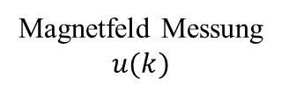



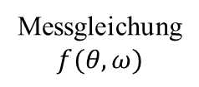
Motivation – Vorherige Arbeiten
Magnet
Sensor
BLDC-Motor
Referenz
Sensor
Messung
Magnetfeldstärke B
Position $θ$
Messgleichung
$$f(θ,ω)$$
Magnetfeld Messung
$$u(k)$$
Kalman
Filter
Position $θ$
und
Geschwindigkeit $ω$
Position $θ$, Geschwindigkeit $ω$

Slide 5
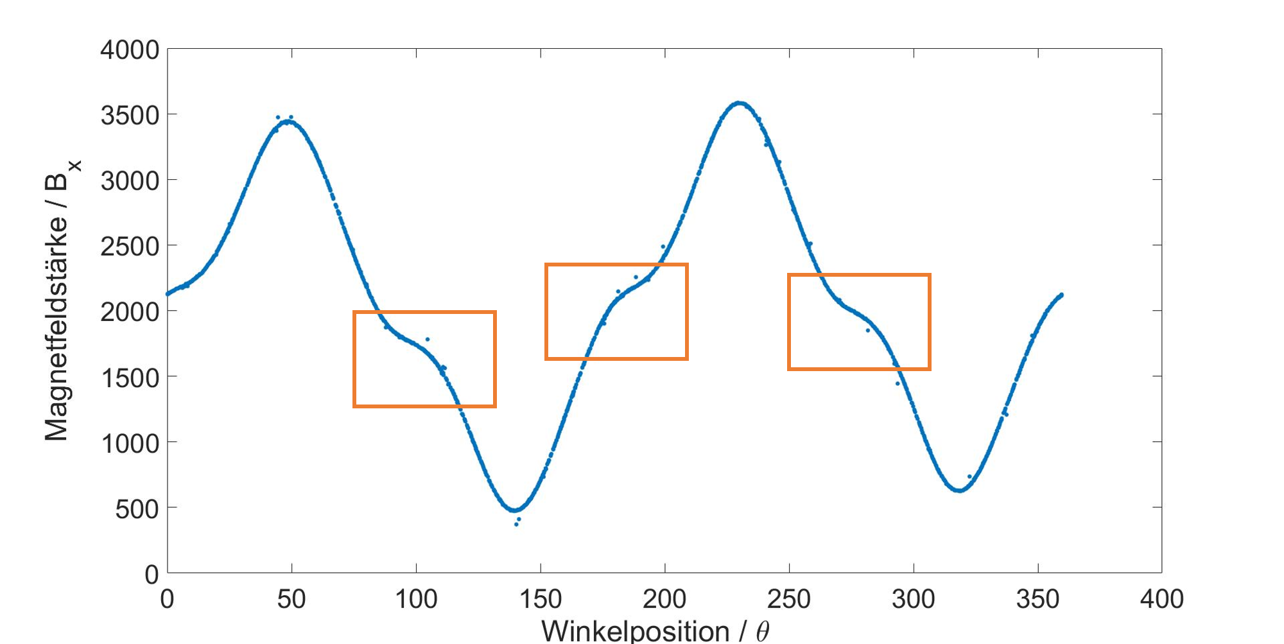
Motivation - Problemstellung
1.
Signalverformung
Erwartung:
Abbildung: Winkel -> Magnetstärke ist glatte Sinuskurve
Ist:
Verformungen an mehreren Punkten
Ursache:
Elektromagnetische Induktion in den Motorspulen

Slide 6
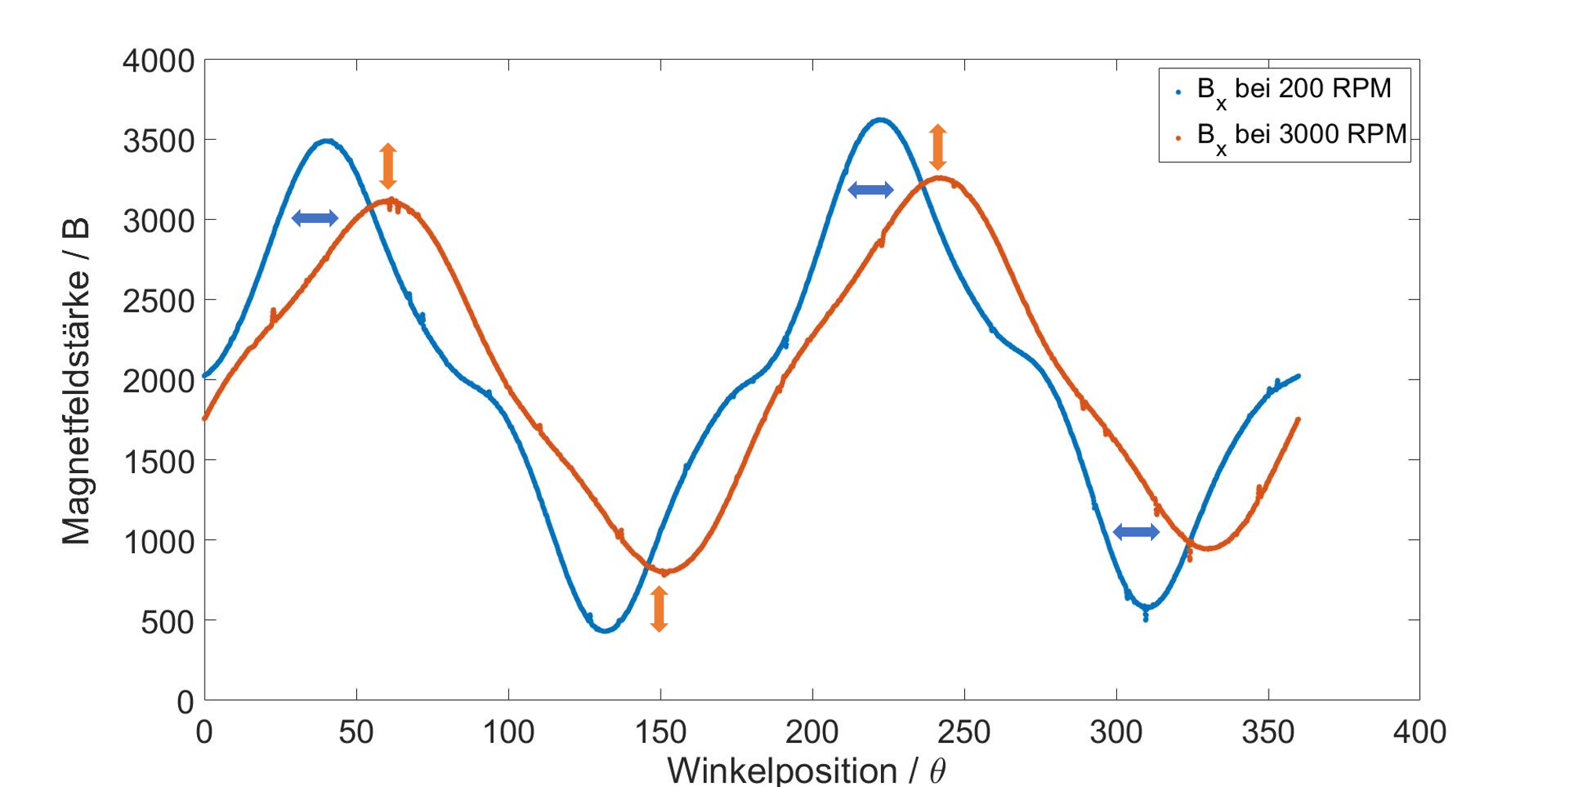
Motivation - Problemstellung
2.
Geschwindigkeitsabhängigkeit
Erwartung:
Winkelspezifische Magnetfeldstärke für jede Geschwindigkeit gleich
Ist:
Geschwindigkeitsabhängige Signaltransformation
Ursache:
Tiefpassfilter des Sensors

Slide 7
Motivation - Problemstellung
Verformung
Geschwindigkeitsabhängigkeit
1.
2.
Lösungsansatz:
Lösungsansatz:
Charakterisierung des Magnetflusses
Neue Sensorposition um ungewollte Einflüsse zu vermeiden
Charakterisierung der Sensortransformation
Approximation des ungefilterten Signals
Inversion der Sensortransformation
Ermöglicht die Verwendung neuer Messgleichungen mit geringer Komplexität

Slide 8
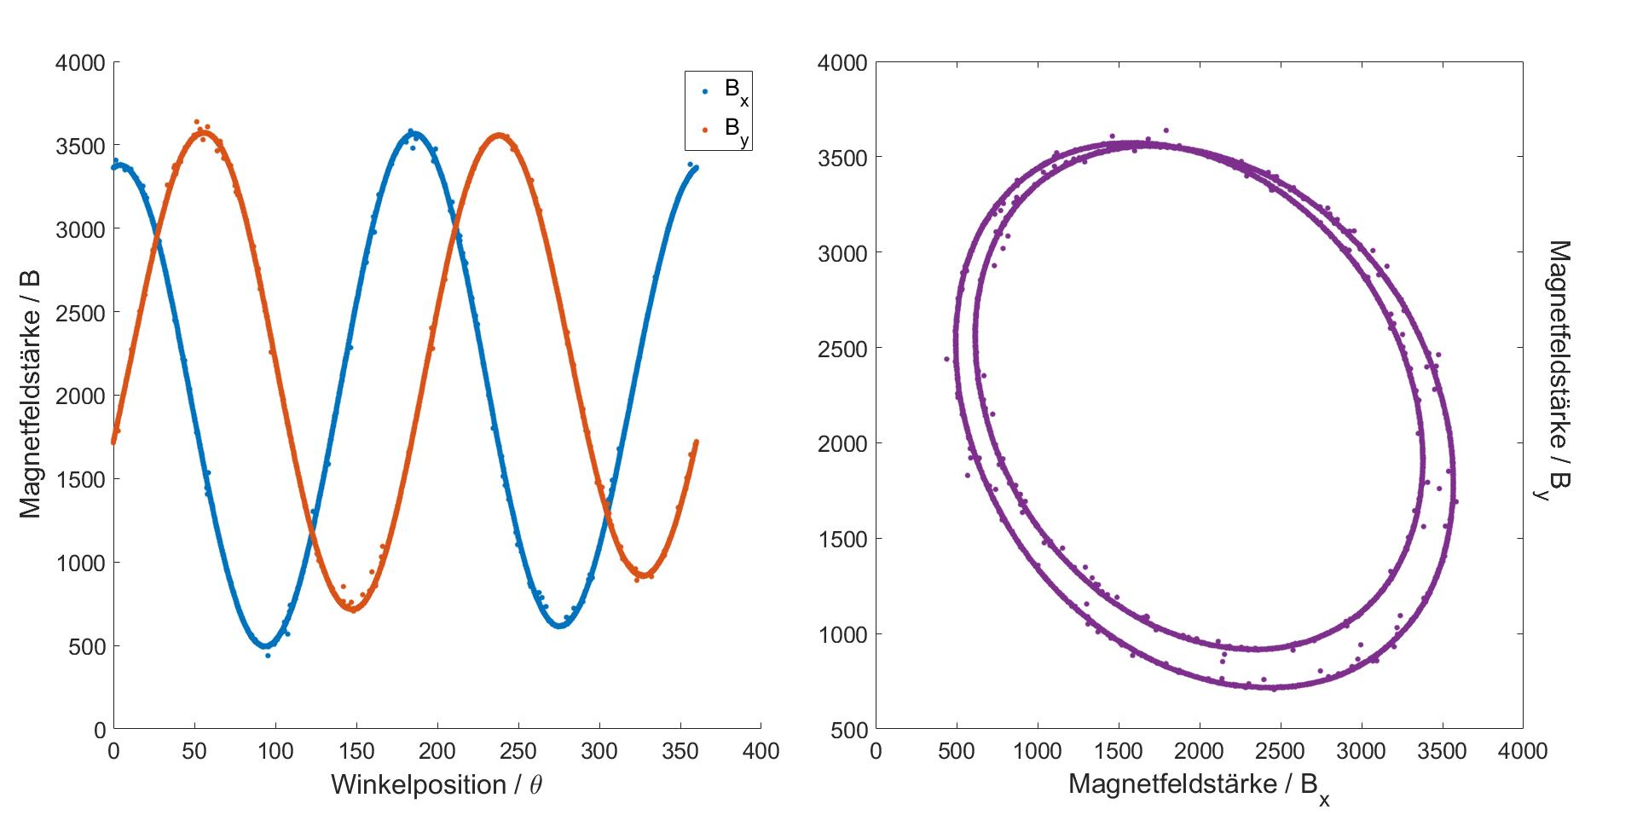
Sensor Position - Magnetfeldmessung
Ziel: Messung des Magnetfeldes von den rotierenden Permanentmagneten
Idealfall:
Problem:
Magnetfeld des Permanentmagneten nicht perfekt symmetrisch
Unerwünschte Störungen durch elektromagnetische Induktion in den Spulen
Ansatz: Veränderung der Messposition um Störungen zu vermeiden

Slide 9
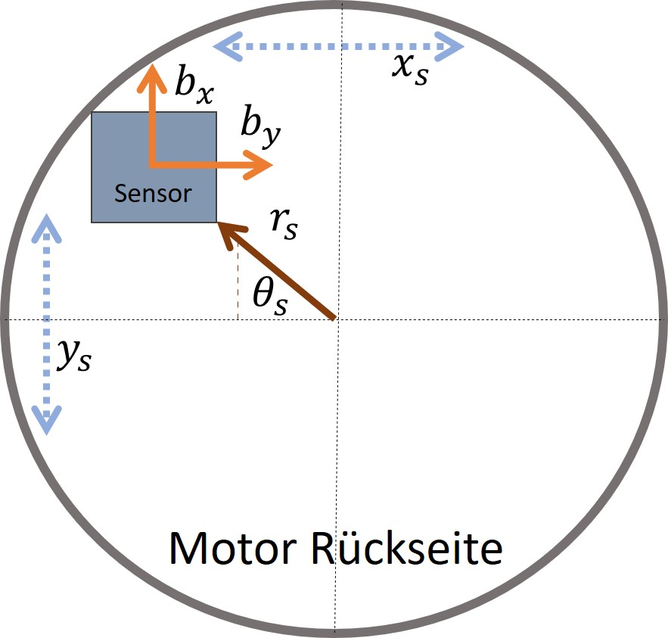
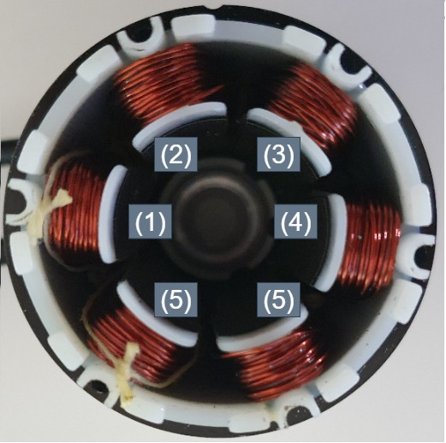
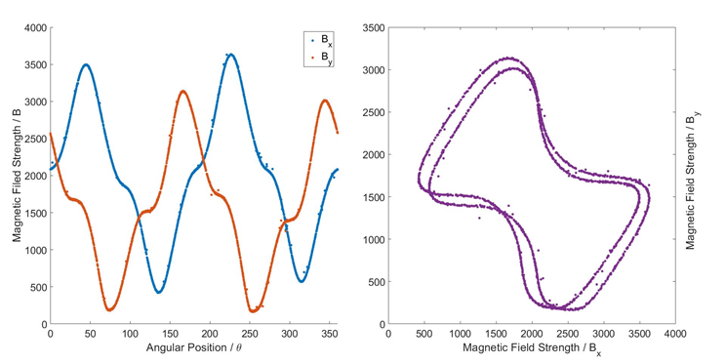
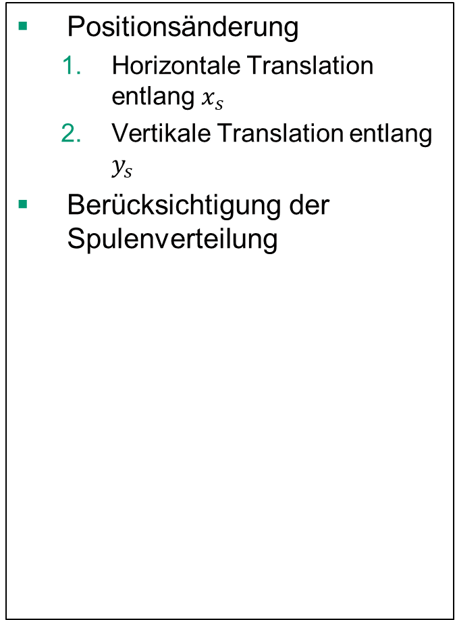
Sensorposition - Magnetfeldmessung
Alte Position:
Messung:
Positionsänderung
Horizontale Translation entlang $x_{s}$
Vertikale Translation entlang $y_{s}$
Berücksichtigung der Spulenverteilung

Slide 10
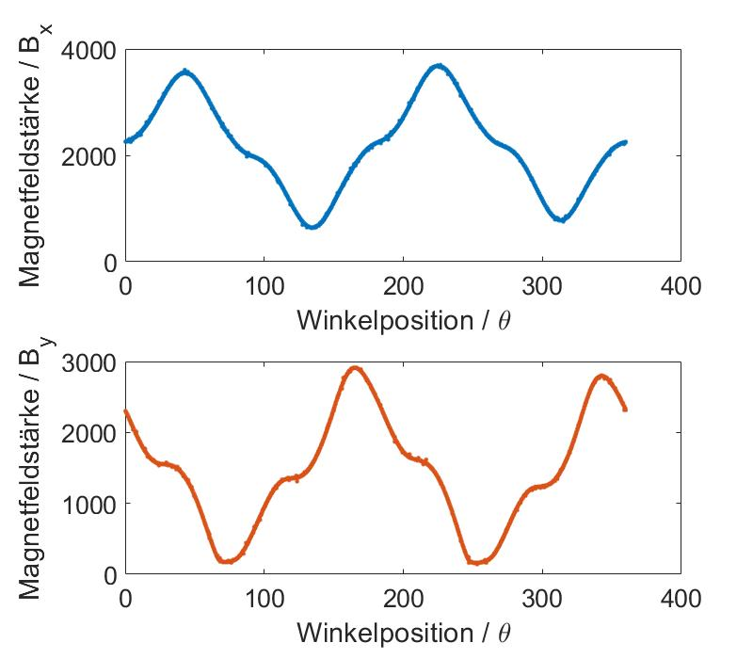
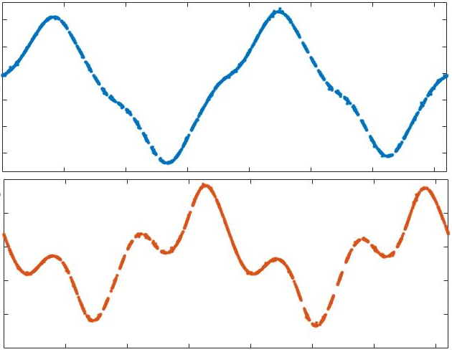
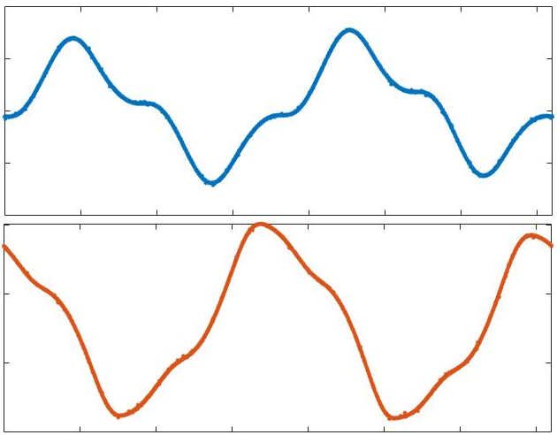
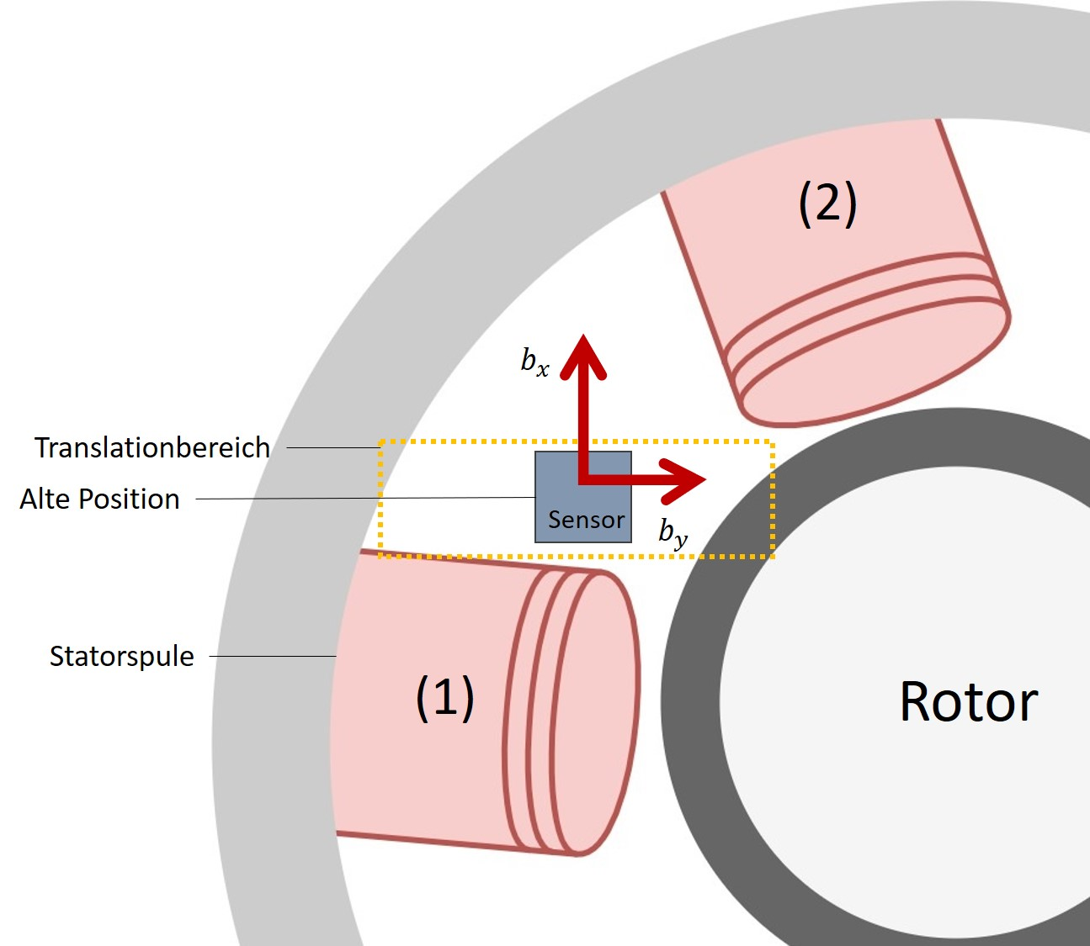
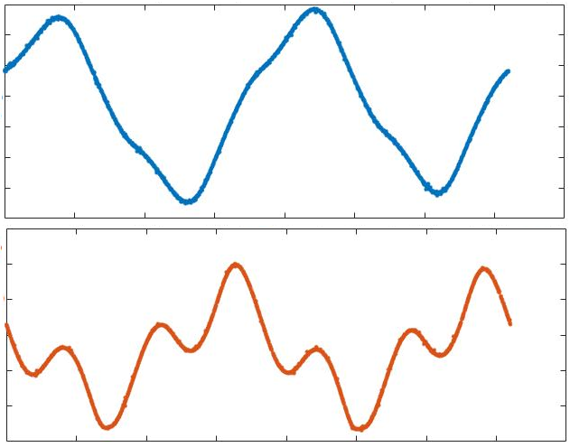



Sensor Position - Translation
$$5mm$$
$$5mm$$
$$2,5mm$$

Slide 11
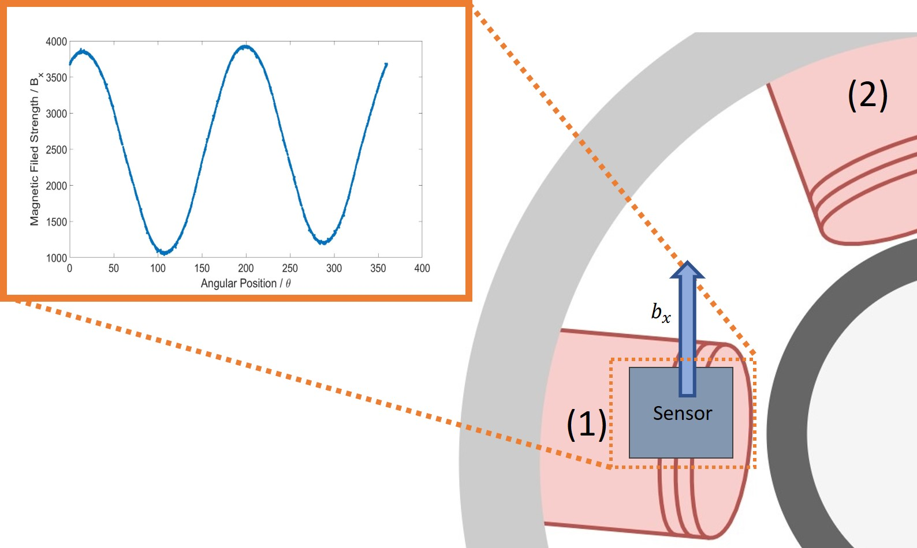
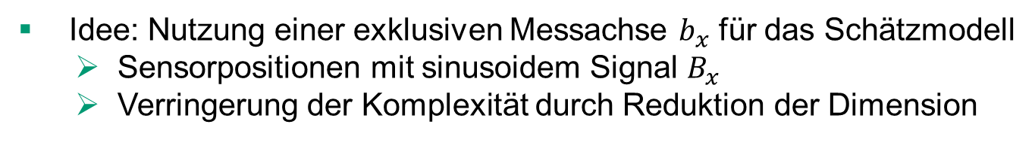
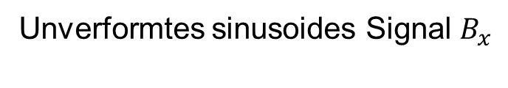
Sensor Position – Exklusive Messrichtung
Vertikale Translation bis Sensor auf Spule (1) liegt
Fast orthogonale Beziehung zwischen Messrichtung und Spule
Unverformtes sinusoides Signal $B_{x}$
Idee: Nutzung einer exklusiven Messachse $b_{x}$ für das Schätzmodell
Sensorpositionen mit sinusoidem Signal $B_{x}$
Verringerung der Komplexität durch Reduktion der Dimension

Slide 12

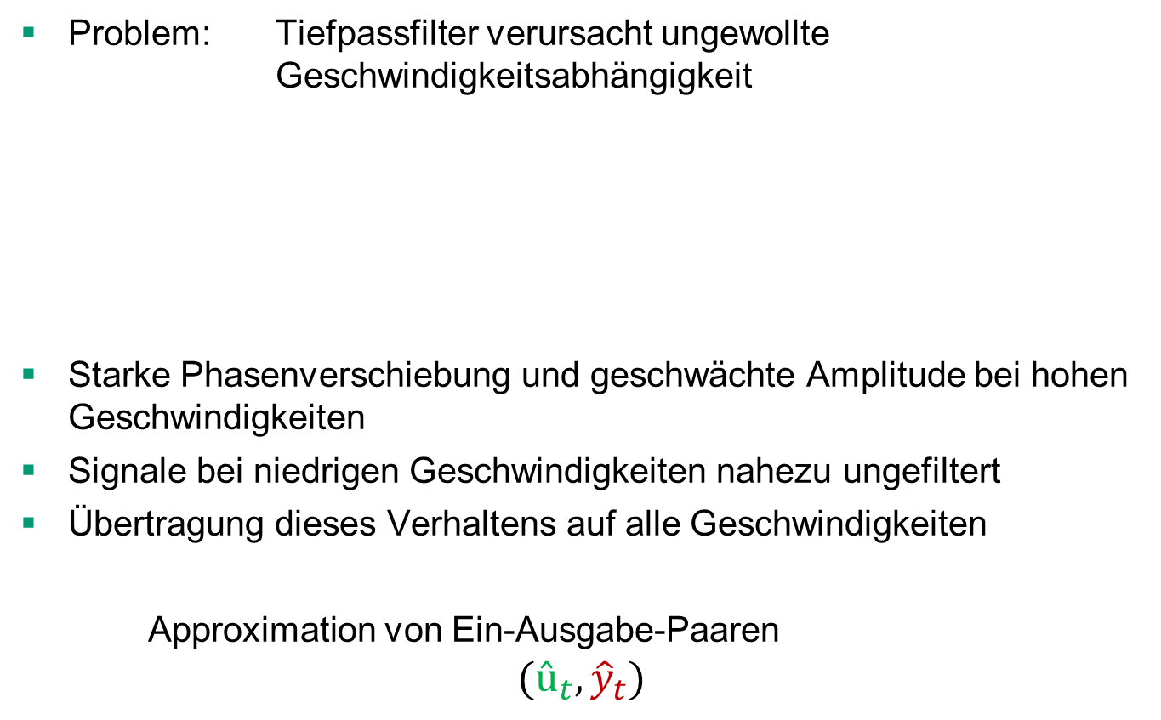
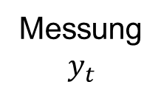

Signal Verarbeitung - Approximation
Problem: Tiefpassfilter verursacht ungewollte Geschwindigkeitsabhängigkeit
Starke Phasenverschiebung und geschwächte Amplitude bei hohen Geschwindigkeiten
Signale bei niedrigen Geschwindigkeiten nahezu ungefiltert
Übertragung dieses Verhaltens auf alle Geschwindigkeiten
Approximation von Ein-Ausgabe-Paaren
$$(û_{t},{\hat{y}}_{t})$$
Ungefiltertes
Signal
$$u_{t}$$
Sensorfaltung
$$h$$
Messung
$$y_{t}$$

Slide 13

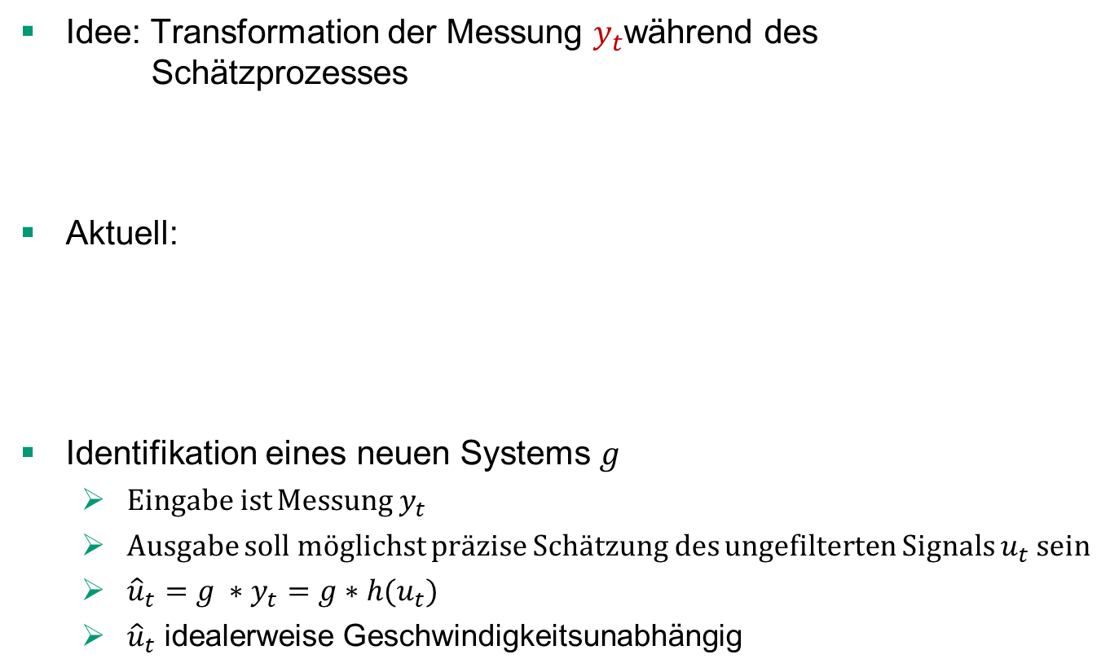


Signal Verarbeitung – Rekonstruktion
Idee: Transformation der Messung $y_{t}$während des Schätzprozesses
Aktuell:
Identifikation eines neuen Systems $g$
Eingabe ist Messung $y_{t}$
Ausgabe soll möglichst präzise Schätzung des ungefilterten Signals $u_{t}$ sein
${\hat{u}}_{t}=g ∗y_{t}=g∗h(u_{t})$
${\hat{u}}_{t}$ idealerweise Geschwindigkeitsunabhängig
K
$$u_{t}$$
$$h$$
Messung
$$y_{t}$$
Kalman
Filter
Sensorsystem

Slide 14


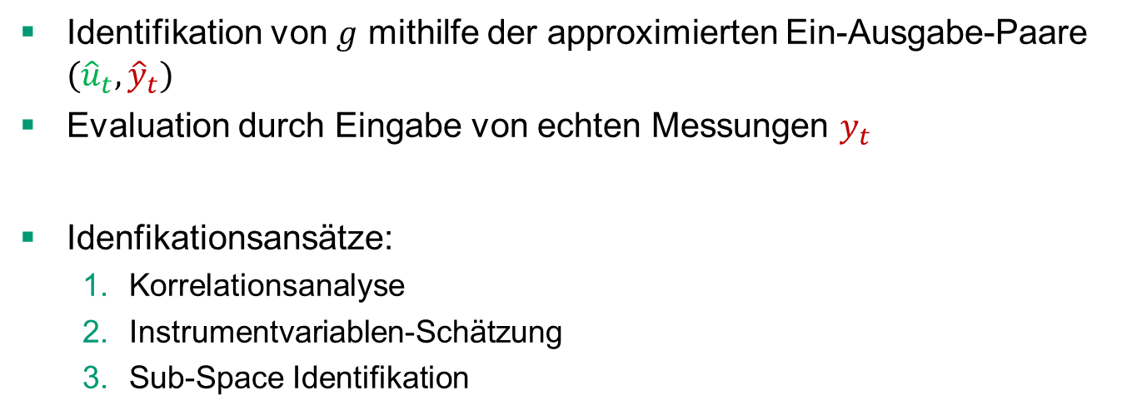



Signal Verarbeitung – Rekonstruktion
K
$$u_{t}$$
$$h$$
Messung
$$y_{t}$$
$$g$$
$${\hat{u}}_{t}$$
Kalman
Filter
Sensorsystem
Rekonstruktionssystem
Identifikation von $g$ mithilfe der approximierten Ein-Ausgabe-Paare $({\hat{u}}_{t},{\hat{y}}_{t})$
Evaluation durch Eingabe von echten Messungen $y_{t}$
Idenfikationsansätze:
Korrelationsanalyse
Instrumentvariablen-Schätzung
Sub-Space Identifikation

Slide 15
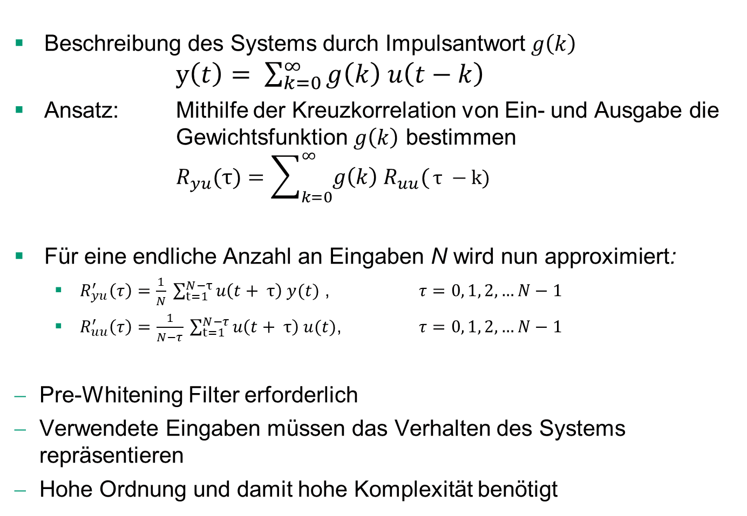
Signal Rekonstruktion – 1. Korrelationsanalyse
Beschreibung des Systems durch Impulsantwort $g\left(k\right)$ $y\left(t\right)= \sum_{k=0}^{∞}{g\left(k\right) u\left(t−k\right)}$
Ansatz: Mithilfe der Kreuzkorrelation von Ein- und Ausgabe die Gewichtsfunktion $g\left(k\right)$ bestimmen
$$R_{yu}(τ)=\sum_{k=0}^{∞}{g\left(k\right){ R}_{uu}(}τ −k)$$
Für eine endliche Anzahl an Eingaben N wird nun approximiert:
$R_{yu}^{′}\left(τ\right)=\frac{1}{N} \sum_{t=1}^{N−τ}{u\left(t+ τ\right) y(t)}$ , $τ=0, 1, 2, …N−1$
$R_{uu}^{′}\left(τ\right)=\frac{1}{N−τ} \sum_{t=1}^{N−τ}{u\left(t+ τ\right) u(t)}$, $τ=0, 1, 2, …N−1$
Pre-Whitening Filter erforderlich
Verwendete Eingaben müssen das Verhalten des Systems repräsentieren
Hohe Ordnung und damit hohe Komplexität benötigt

Slide 16
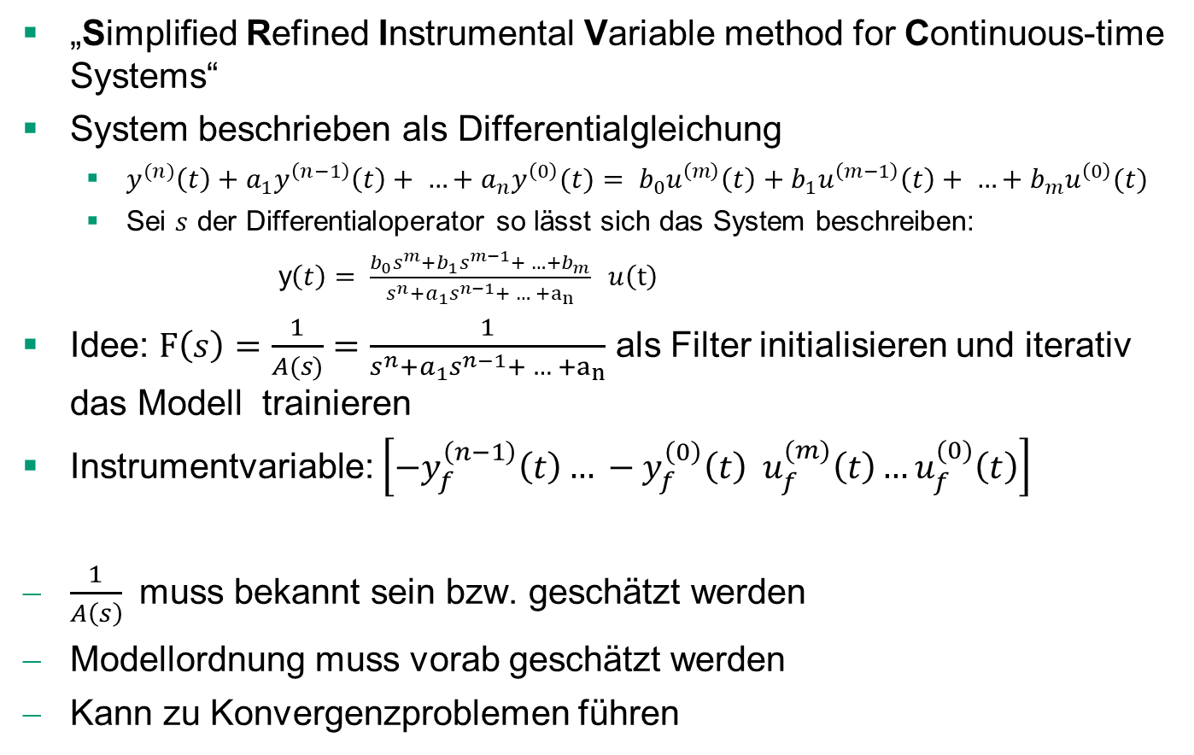
Signal Rekonstruktion – 2. SRIVC Method
„Simplified Refined Instrumental Variable method for Continuous-time Systems“
System beschrieben als Differentialgleichung
$y^{(n)}\left(t\right)+a_{1}y^{\left(n−1\right)}\left(t\right)+ …+a_{n}y^{\left(0\right)}(t)= b_{0}u^{\left(m\right)}\left(t\right)+b_{1}u^{\left(m−1\right)}\left(t\right)+ …+b_{m}u^{\left(0\right)}(t)$
Sei $s$ der Differentialoperator so lässt sich das System beschreiben:
y$\left(t\right)= \frac{b_{0}s^{m}+b_{1}s^{m−1}+ …+b_{m}}{s^{n}+a_{1}s^{n−1}+ … +a_{n}} u\left(t\right)$
Idee: $F\left(s\right)=\frac{1}{A(s)}=\frac{1}{s^{n}+a_{1}s^{n−1}+ … +a_{n}}$ als Filter initialisieren und iterativ das Modell trainieren
Instrumentvariable: $\left[−y_{f}^{\left(n−1\right)}\left(t\right)… −y_{f}^{\left(0\right)}\left(t\right){ u}_{f}^{(m)}\left(t\right)…u_{f}^{(0)}\left(t\right)\right]$
$\frac{1}{A\left(s\right)}$ muss bekannt sein bzw. geschätzt werden
Modellordnung muss vorab geschätzt werden
Kann zu Konvergenzproblemen führen

Slide 17
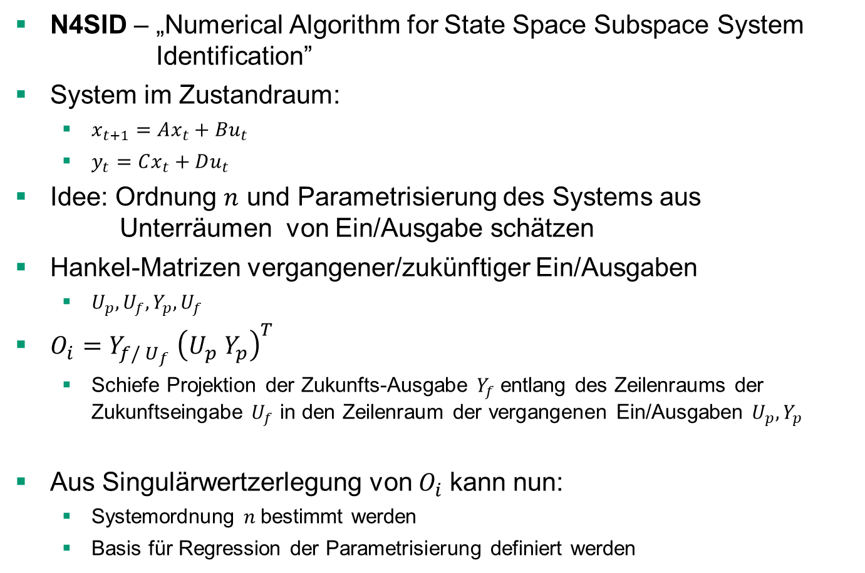
Signal Rekonstruktion – 3. State Space
N4SID – „Numerical Algorithm for State Space Subspace System Identification”
System im Zustandraum:
$x_{t+1}=Ax_{t}+Bu_{t}$
$y_{t}=Cx_{t}+Du_{t}$
Idee: Ordnung $n$ und Parametrisierung des Systems aus Unterräumen von Ein/Ausgabe schätzen
Hankel-Matrizen vergangener/zukünftiger Ein/Ausgaben
$U_{p},U_{f},Y_{p},U_{f}$
$O_{i}=Y_{f/ U_{f}}$ ${\left(U_{p} Y_{p}\right)}^{T}$
Schiefe Projektion der Zukunfts-Ausgabe $Y_{f}$ entlang des Zeilenraums der Zukunftseingabe $U_{f}$ in den Zeilenraum der vergangenen Ein/Ausgaben $U_{p}, Y_{p}$
Aus Singulärwertzerlegung von $O_{i}$ kann nun:
Systemordnung $n$ bestimmt werden
Basis für Regression der Parametrisierung definiert werden

Slide 18
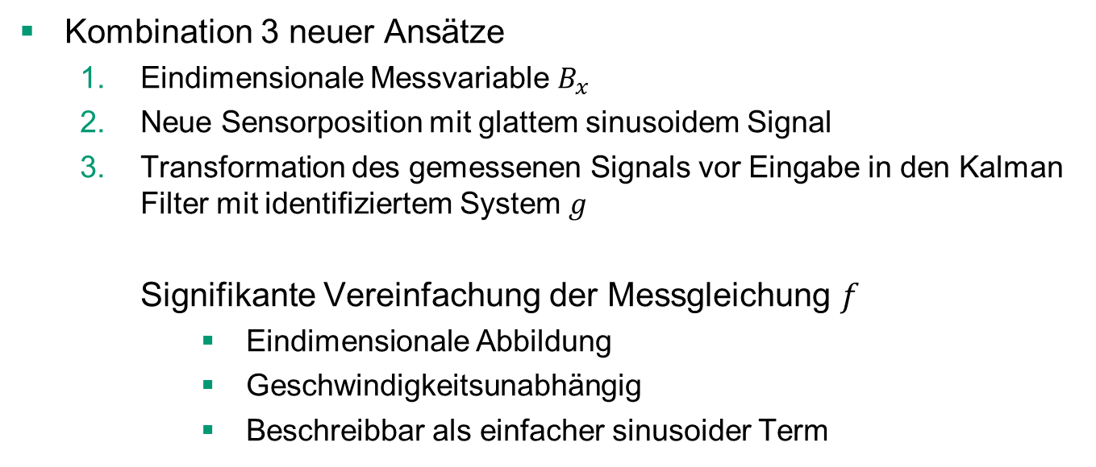
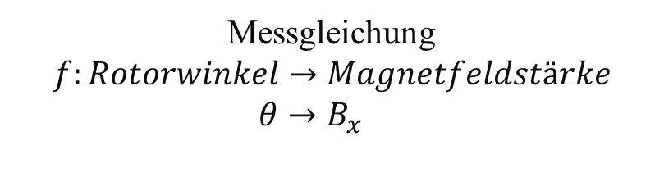
Schätzmodell
Kombination 3 neuer Ansätze
Eindimensionale Messvariable $B_{x}$
Neue Sensorposition mit glattem sinusoidem Signal
Transformation des gemessenen Signals vor Eingabe in den Kalman Filter mit identifiziertem System $g$
Signifikante Vereinfachung der Messgleichung $f$
Eindimensionale Abbildung
Geschwindigkeitsunabhängig
Beschreibbar als einfacher sinusoider Term
Messgleichung
$$f:Rotorwinkel→Magnetfeldstärke$$
$θ→B_{x}$

Slide 19
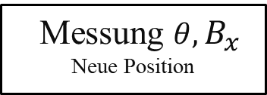
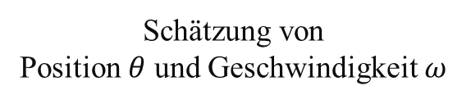
Schätzmodell - Training
sMessung ${θ, B}_{x}$ Neue Position
Regression
System Identifikation
Messgleichung
Imp
SRIVC
N4SID
Extended Kalman Filter
Schätzung von
Position $θ$ und Geschwindigkeit $ω$

Slide 20
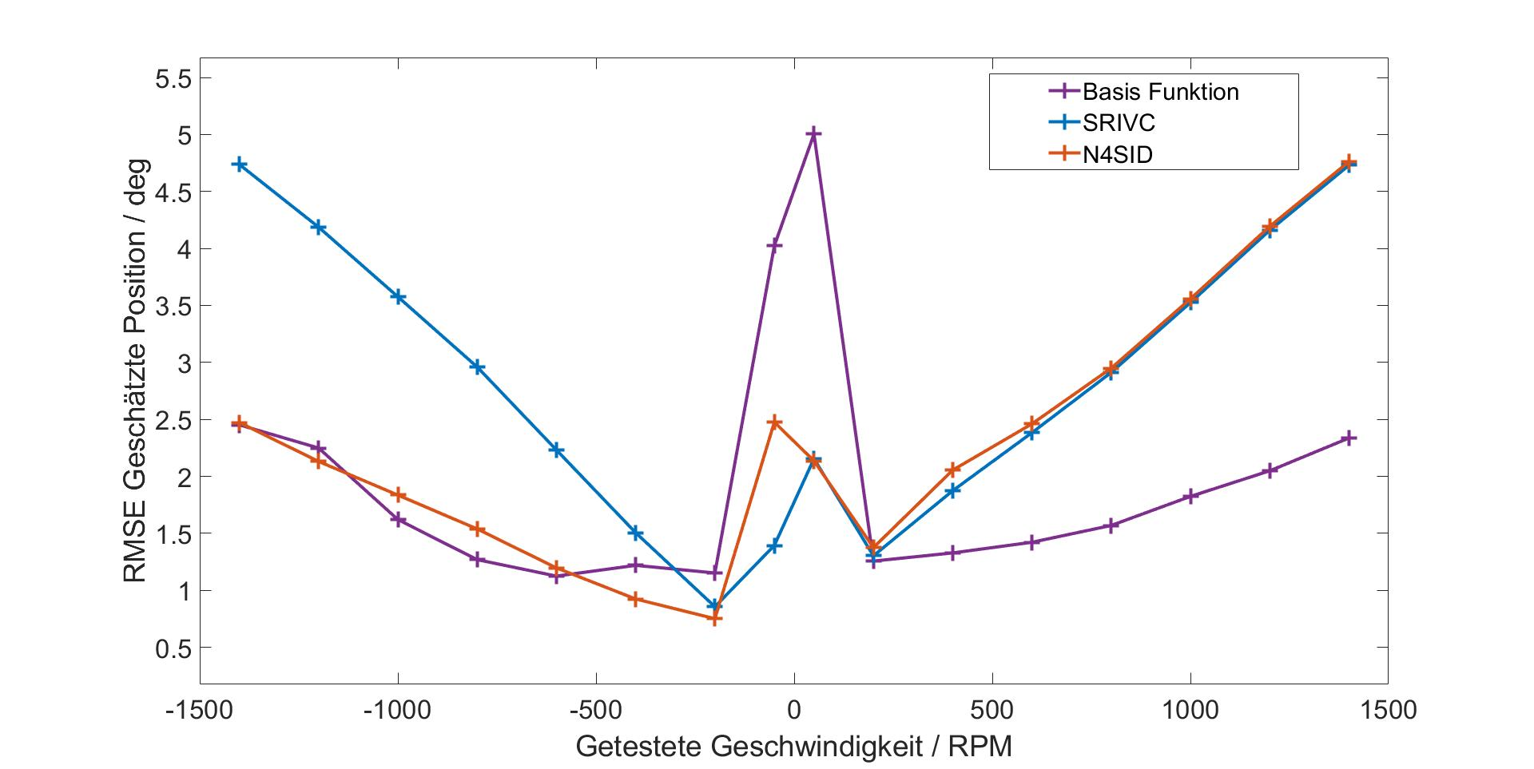
Auswertung – Position Schätzfehler
Basisfunktion sensibel gegenüber Rauschen
SRIVC steigender Fehler bei hohen Geschwindigkeiten
N4SID starke Abweichung zwischen Rotationsrichtungen

Slide 21
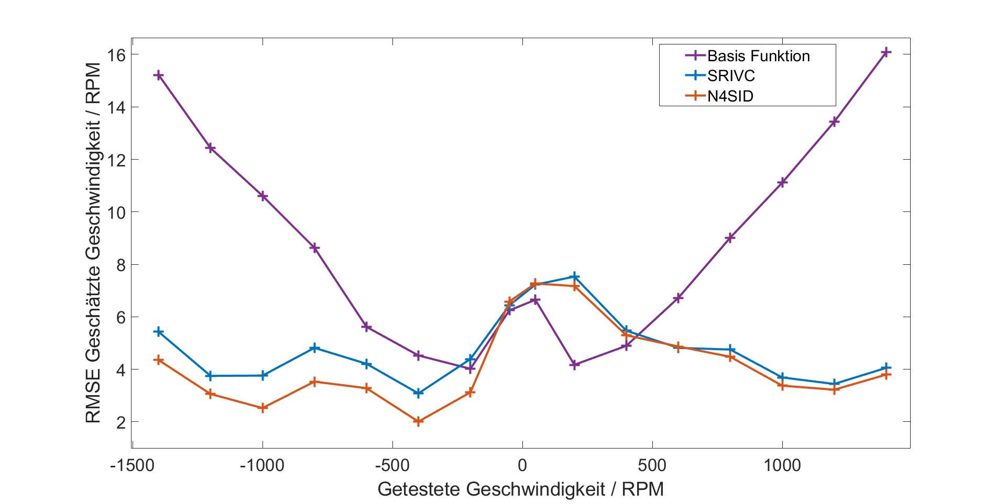
Auswertung – Geschw. Schätzfehler
Basisfunktion hat Probleme bei steigenden Geschwindigkeiten
SRIVC und N4SID relativ konstant über alle Geschwindigkeiten
Leicht erhöhte Fehler bei niedrigen Geschwindigkeiten

Slide 22
Auswertung – Rechenzeit
Komplexität der System bestimmt durch Modellordnung
Rechenzeit pro Schätziteration als Indikator für Komplexität des Schätzmodells
Signifikante Reduzierung der Rechenzeit zu vorherigen Arbeiten
Komplexität der Systeme wenig Einfluss auf Rechenzeit
 |  | Imp | SRIVC | N4SID
Modellordnung | Positiv | 15 | 3 | 3
 | Negativ | 11 | 2 | 2
 | Imp | SRIVC | N4SID | Basis Funktion
Rechenzeit pro Schätzung / ms | 0.0689 | 0.0679 | 0.0662 | 0.3229

Slide 23
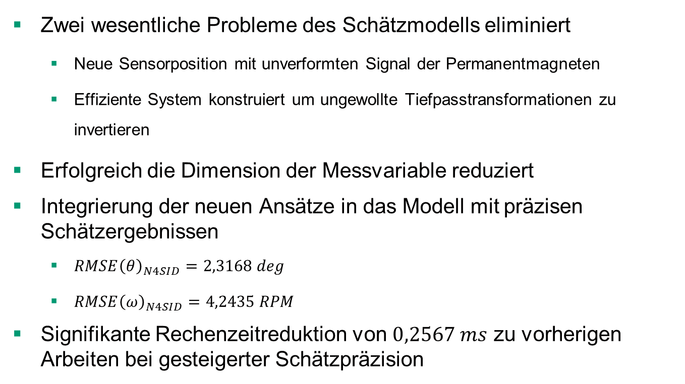
Fazit
Zwei wesentliche Probleme des Schätzmodells eliminiert
Neue Sensorposition mit unverformten Signal der Permanentmagneten
Effiziente System konstruiert um ungewollte Tiefpasstransformationen zu invertieren
Erfolgreich die Dimension der Messvariable reduziert
Integrierung der neuen Ansätze in das Modell mit präzisen Schätzergebnissen
$RMSE{\left(θ\right)}_{N4SID}=2,3168 deg$
$RMSE{\left(ω\right)}_{N4SID}=4,2435 RPM$
Signifikante Rechenzeitreduktion von $0,2567 ms$ zu vorherigen Arbeiten bei gesteigerter Schätzpräzision

Slide 24
Ausblick
Rotation des Sensors ermöglichen für besser Messpositionen
Erhöhung der Systemkomplexitäten für präzisere Ergebnisse und weniger Overhead
Das Schätzmodell unter Last evaluieren

Slide 25
Thank you for your attention

Slide 26
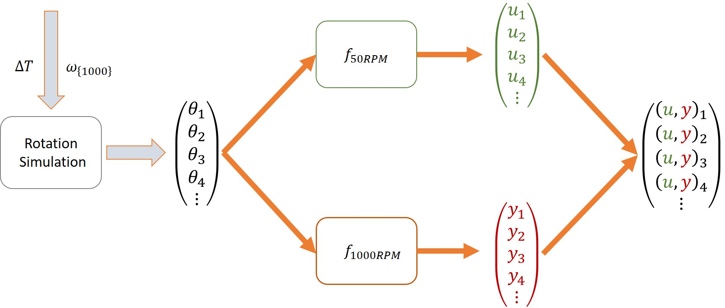
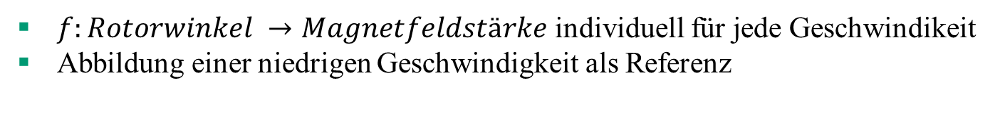
Ein-Ausgabe-Simulation
$f:Rotorwinkel →Magnetfeldstärke$ individuell für jede Geschwindikeit
Abbildung einer niedrigen Geschwindigkeit als Referenz

Slide 27
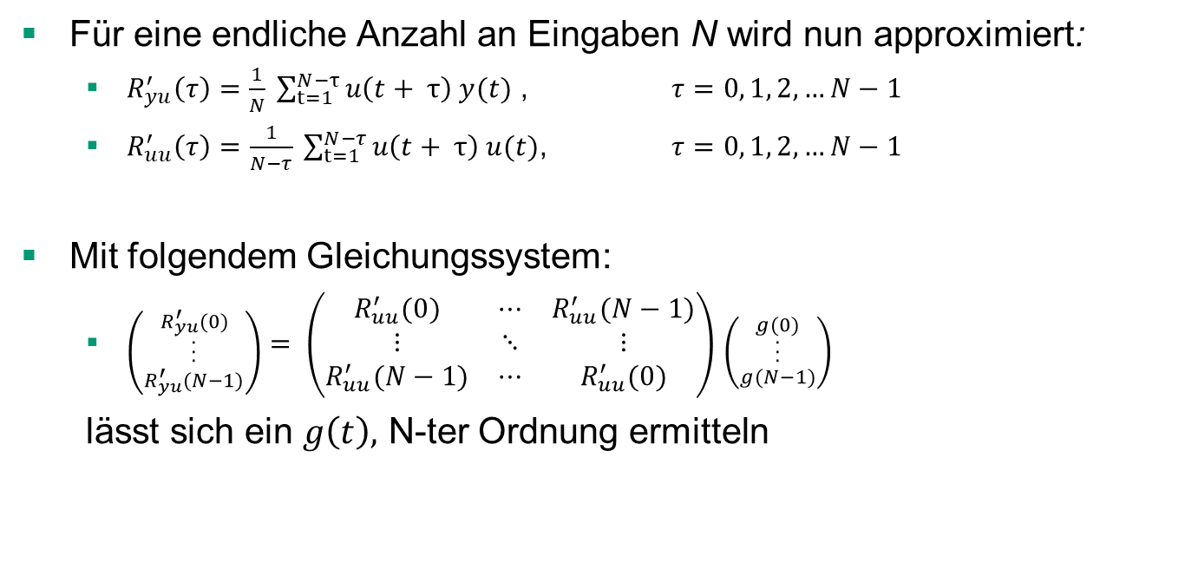
Signal Rekonstruktion – 1. Korrelationsanalyse
Für eine endliche Anzahl an Eingaben N wird nun approximiert:
$R_{yu}^{′}\left(τ\right)=\frac{1}{N} \sum_{t=1}^{N−τ}{u\left(t+ τ\right) y(t)}$ , $τ=0, 1, 2, …N−1$
$R_{uu}^{′}\left(τ\right)=\frac{1}{N−τ} \sum_{t=1}^{N−τ}{u\left(t+ τ\right) u(t)}$, $τ=0, 1, 2, …N−1$
Mit folgendem Gleichungssystem:
$\left({R_{yu}^{′}(0) \atop \begin{aligned}. \\ . \\ . \\ R_{yu}^{′}(N−1)\end{aligned}}\right)= \left(\begin{matrix}R_{uu}^{′}(0) & ⋯ & R_{uu}^{′}(N−1) \\ ⋮ & ⋱ & ⋮ \\ R_{uu}^{′}(N−1) & ⋯ & R_{uu}^{′}(0)\end{matrix}\right)$ $\left({g(0) \atop \begin{aligned}. \\ . \\ . \\ g(N−1)\end{aligned}}\right)$
lässt sich ein $g\left(t\right),$ N-ter Ordnung ermitteln

Slide 28
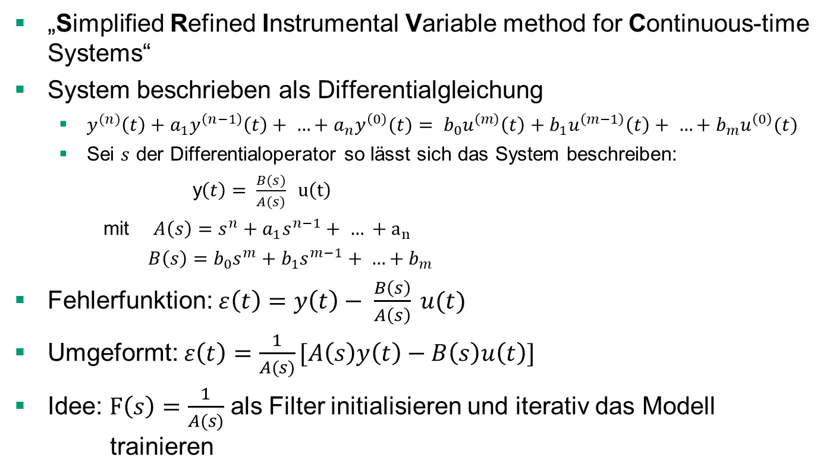
Signal Rekonstruktion – 2. SRIVC Method
„Simplified Refined Instrumental Variable method for Continuous-time Systems“
System beschrieben als Differentialgleichung
$y^{(n)}\left(t\right)+a_{1}y^{\left(n−1\right)}\left(t\right)+ …+a_{n}y^{\left(0\right)}(t)= b_{0}u^{\left(m\right)}\left(t\right)+b_{1}u^{\left(m−1\right)}\left(t\right)+ …+b_{m}u^{\left(0\right)}(t)$
Sei $s$ der Differentialoperator so lässt sich das System beschreiben:
y$\left(t\right)= \frac{B(s)}{A(s)} u\left(t\right)$
mit $A\left(s\right)=s^{n}+a_{1}s^{n−1}+ … +a_{n}$
$B\left(s\right)=b_{0}s^{m}+b_{1}s^{m−1}+ …+b_{m}$
Fehlerfunktion: $ε\left(t\right)=y\left(t\right)− \frac{B\left(s\right)}{A\left(s\right)} u(t)$
Umgeformt: $ε\left(t\right)=\frac{1}{A(s)}[A\left(s\right)y\left(t\right)−B\left(s\right)u\left(t\right)]$
Idee: $F\left(s\right)=\frac{1}{A(s)}$ als Filter initialisieren und iterativ das Modell trainieren

Slide 29
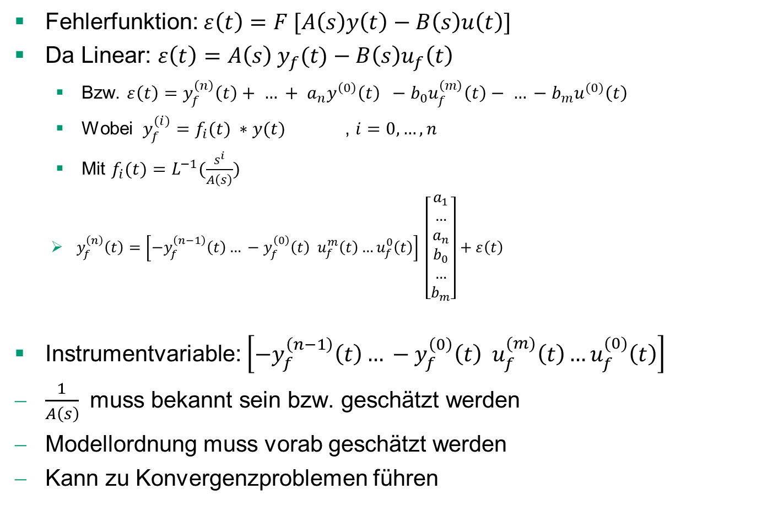
Signal Rekonstruktion – 2. SRIVC Method
Fehlerfunktion: $ε\left(t\right)=F [A\left(s\right)y\left(t\right)−B\left(s\right)u\left(t\right)]$
Da Linear: $ε\left(t\right)=A\left(s\right) y_{f}(t)−B\left(s\right)u_{f}\left(t\right)$
Bzw. $ε\left(t\right)=y_{f}^{\left(n\right)}\left(t\right)+ … + a_{n}y^{\left(0\right)}\left(t\right) −b_{0}u_{f}^{\left(m\right)}\left(t\right)− … −b_{m}u^{(0)}\left(t\right)$
Wobei $y_{f}^{(i)}=f_{i}(t) ∗y(t)$ , $i=0, …,n$
Mit $f_{i}(t)=L^{−1}(\frac{s^{i}}{A\left(s\right)})$
$y_{f}^{\left(n\right)}\left(t\right)=\left[−y_{f}^{\left(n−1\right)}\left(t\right)… −y_{f}^{\left(0\right)}\left(t\right){ u}_{f}^{m}\left(t\right)…u_{f}^{0}\left(t\right)\right] \left[\begin{aligned}a_{1} \\ … \\ a_{n} \\ b_{0} \\ … \\ b_{m}\end{aligned}\right]+ε\left(t\right)$
Instrumentvariable: $\left[−y_{f}^{\left(n−1\right)}\left(t\right)… −y_{f}^{\left(0\right)}\left(t\right){ u}_{f}^{(m)}\left(t\right)…u_{f}^{(0)}\left(t\right)\right]$
$\frac{1}{A\left(s\right)}$ muss bekannt sein bzw. geschätzt werden
Modellordnung muss vorab geschätzt werden
Kann zu Konvergenzproblemen führen

Slide 30
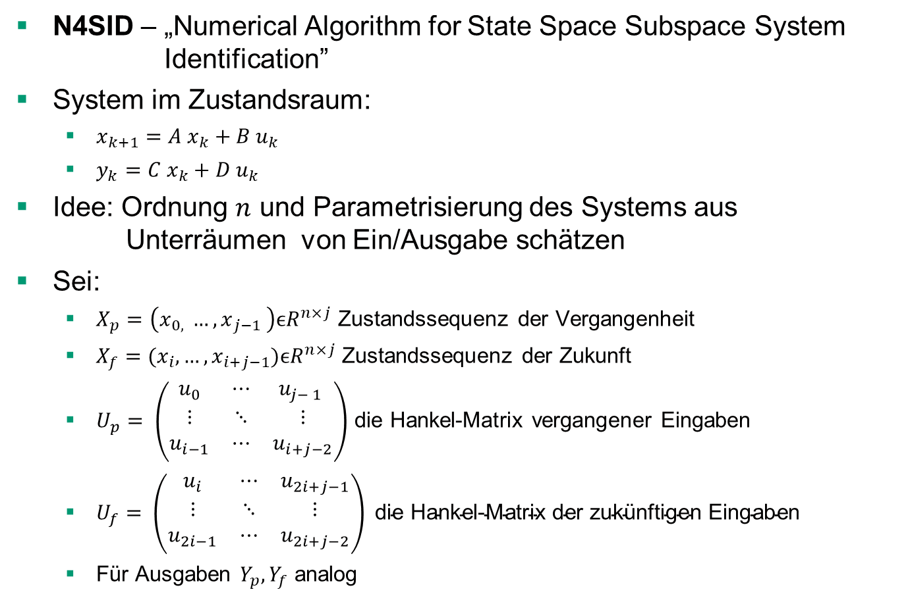
Signal Rekonstruktion – 3. State Space
N4SID – „Numerical Algorithm for State Space Subspace System Identification”
System im Zustandsraum:
$x_{k+1}=A{ x}_{k}+B u_{k}$
$y_{k}=C x_{k}+D u_{k}$
Idee: Ordnung $n$ und Parametrisierung des Systems aus Unterräumen von Ein/Ausgabe schätzen
Sei:
$X_{p}=\left(x_{0,} …{, x}_{j−1}\right)ϵR^{n×j}$ Zustandssequenz der Vergangenheit
$X_{f}=(x_{i}, …, x_{i+j−1})ϵR^{n×j}$ Zustandssequenz der Zukunft
$U_{p}= \left(\begin{matrix}u_{0} & ⋯ & u_{j− 1} \\ ⋮ & ⋱ & ⋮ \\ u_{i−1} & ⋯ & u_{i+j−2}\end{matrix}\right)$ die Hankel-Matrix vergangener Eingaben
$U_{f}= \left(\begin{matrix}u_{i} & ⋯ & u_{2i+j−1} \\ ⋮ & ⋱ & ⋮ \\ u_{2i−1} & ⋯ & u_{2i+j−2}\end{matrix}\right) \text{die} \text{Hankel}\text{−}\text{Matrix} \text{der} \text{zuk}\text{ü}\text{nftigen} \text{Eingaben}$
Für Ausgaben $Y_{p}, Y_{f}$ analog

Slide 31
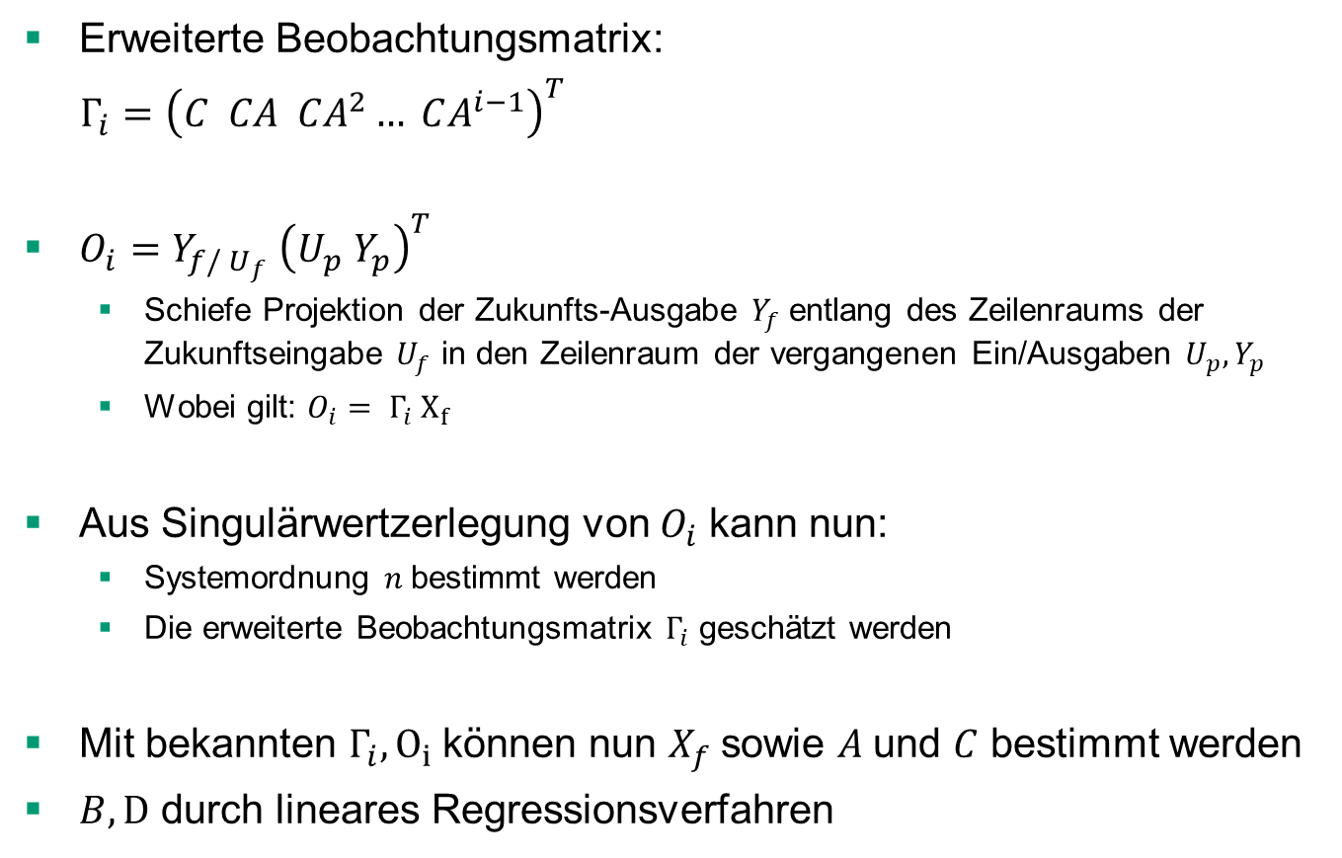
Signal Rekonstruktion – 3. State Space
Erweiterte Beobachtungsmatrix:
$Γ_{i}={\left(C CA CA^{2}… CA^{i−1}\right)}^{T}$
$O_{i}=Y_{f/ U_{f}}$ ${\left(U_{p} Y_{p}\right)}^{T}$
Schiefe Projektion der Zukunfts-Ausgabe $Y_{f}$ entlang des Zeilenraums der Zukunftseingabe $U_{f}$ in den Zeilenraum der vergangenen Ein/Ausgaben $U_{p}, Y_{p}$
Wobei gilt: $O_{i}= Γ_{i} X_{f}$
Aus Singulärwertzerlegung von $O_{i}$ kann nun:
Systemordnung $n$ bestimmt werden
Die erweiterte Beobachtungsmatrix $Γ_{i}$ geschätzt werden
Mit bekannten $Γ_{i}, O_{i}$ können nun $X_{f}$ sowie $A$und $C$ bestimmt werden
$B, D$ durch lineares Regressionsverfahren

Slide 32
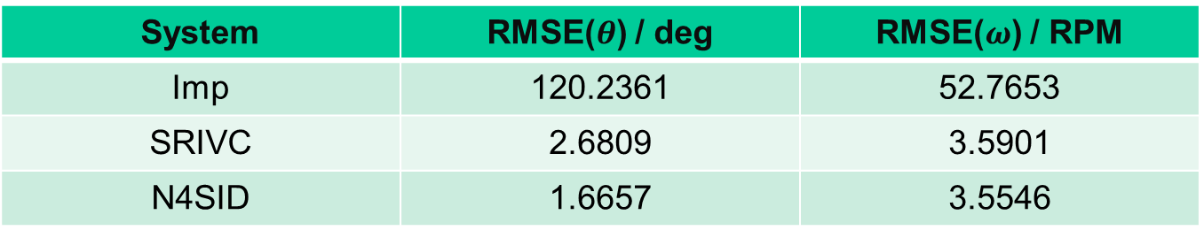
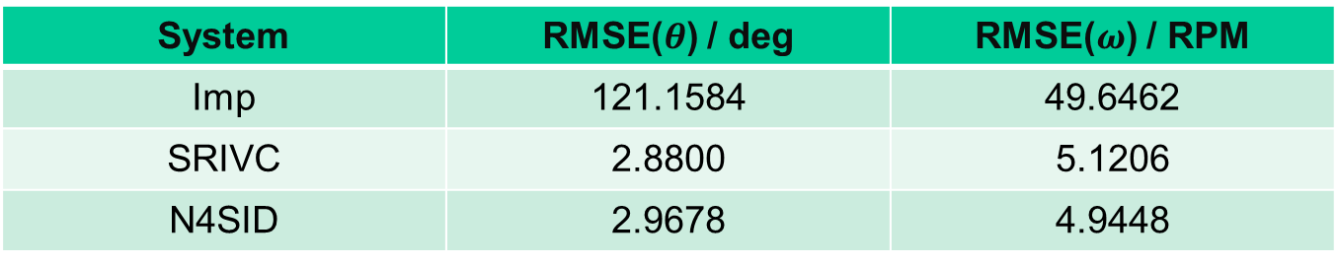
Auswertung - Schätzfehler
Positive Rotation
System | RMSE($θ$) / deg | RMSE($ω$) / RPM
Imp | 121.1584 | 49.6462
SRIVC | 2.8800 | 5.1206
N4SID | 2.9678 | 4.9448
Negative Rotation
System | RMSE($θ$) / deg | RMSE($ω$) / RPM
Imp | 120.2361 | 52.7653
SRIVC | 2.6809 | 3.5901
N4SID | 1.6657 | 3.5546

